Slide 2
Správa uživatelů v Active Directory

Slide 3
Zadání:
1. Vytvořte organizační jednotky: Computers, Groups a Users.
2. V organizační jednotce Users vytvořte podskupiny: Students a Teachers.
3. Vytvořte skupiny DTS, DBS a OPS.
4. Do skupiny ICT přiřaďte studenty dle potřeby.
5. Ve skupině DTS a DBS přiřaďte potřebná uživatelská oprávnění.

Slide 4
Řešení: Vytvořte organizační jednotky: Computers, Groups a Users.

Slide 5
Řešení: V organizační jednotce Users vytvořte podskupiny: Students a Teachers.

Slide 6
Řešení: Vytvořte skupiny DTS, DBS a OPS.

Slide 7
Řešení: Vytvořte skupiny DTS, DBS a OPS.

Slide 10
Řešení: Do skupiny ICT přiřaďte studenty dle potřeby.

Slide 11
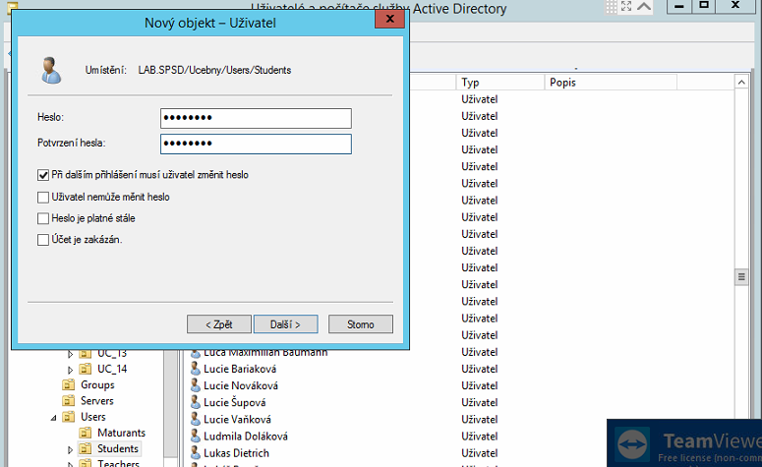

Slide 12
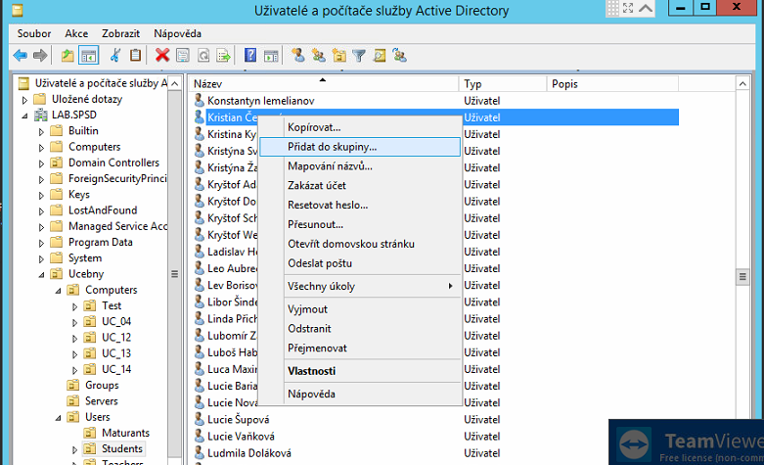

Slide 13
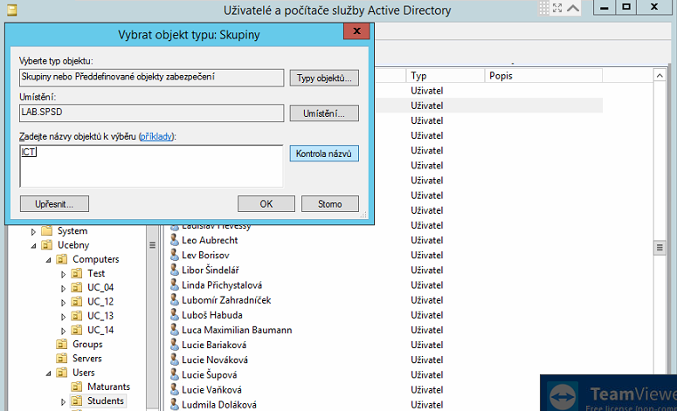

Slide 14
Národní pedagogický institut České republiky modernizace odborného vzdělávání
www.projektmov.cz

Slide 15
Projekt Modernizace odborného vzdělávání (MOV) rozvíjí kvalitu odborného vzdělávání a podporuje uplatnitelnost absolventů na trhu práce. Je financován z Evropských strukturálních a investičních fondů a jeho realizaci zajišťuje Národní pedagogický institut České republiky.

